Slide 1
«Весёлые прищепки»
Авторы : Абдулгазиева А.У.
Герт Ю.С.

Slide 2
«Угадай, кто что ест?»

Slide 3
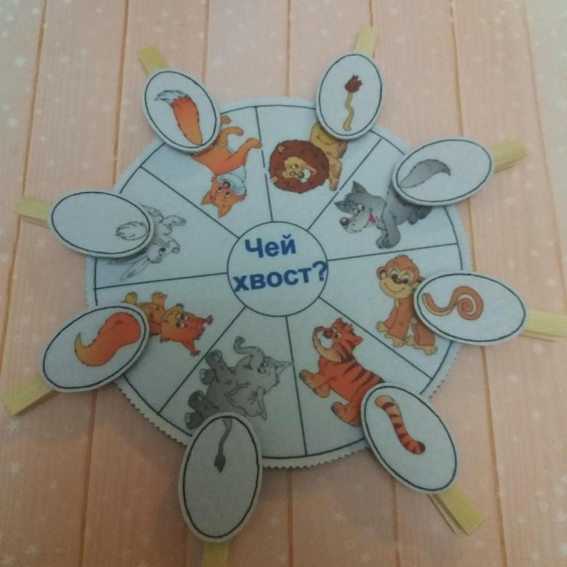
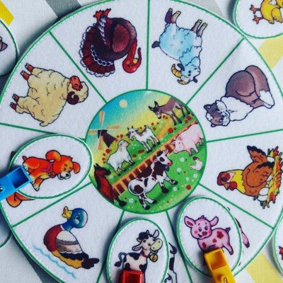

Slide 4
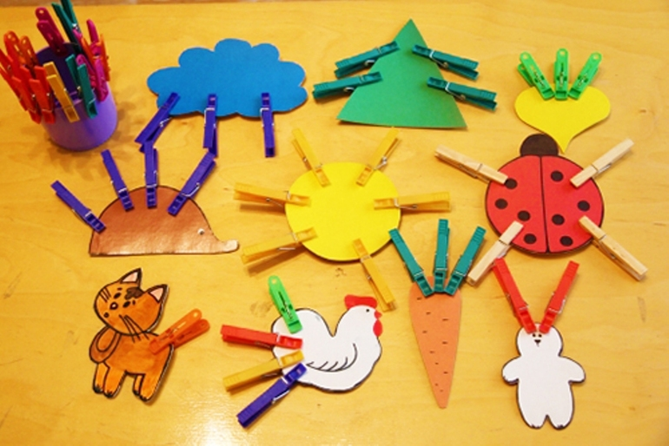

Slide 5
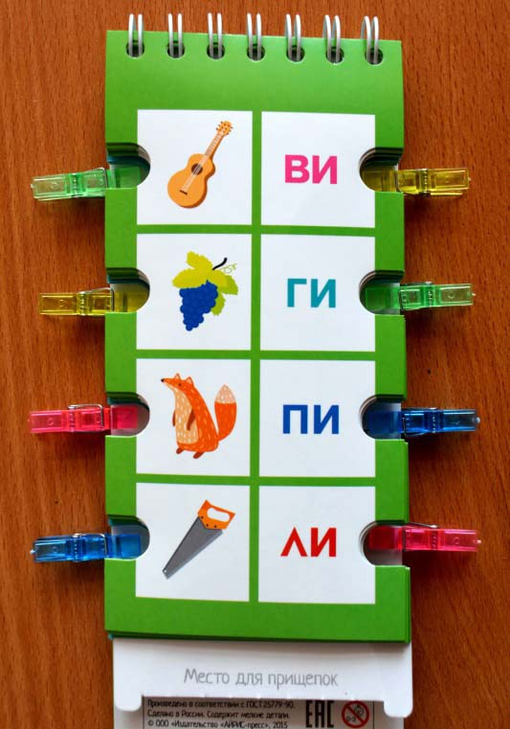
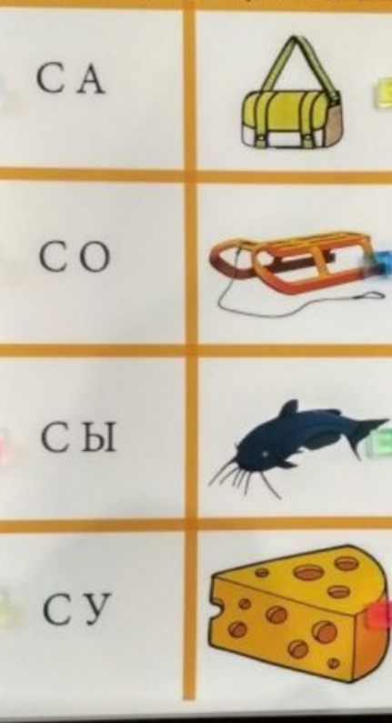
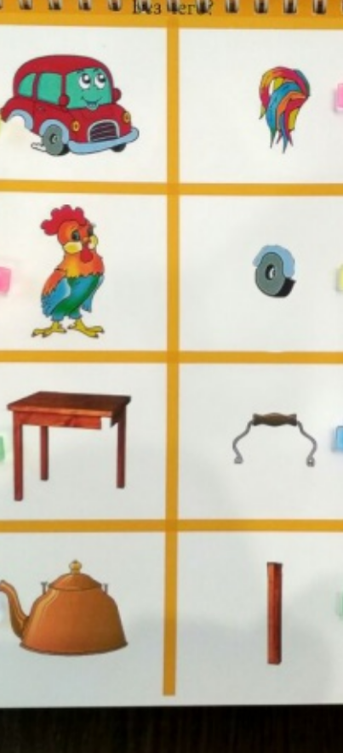

Slide 6
